Slide 1
MARKETING DIGITAL
Curso Introductorio

Slide 2
Centro de innovación y productividad
Promueve la digitalización y las tecnologías 4.0

Slide 3
Objetivo:
Conocer las acciones, herramientas y estrategias a desarrollar, para la promoción de productos y servicios por medio de internet como factor de relevancia empresarial en la era digital.

Slide 4
Contenido:
1. Estrategia – Mi plan de marketing digital
2. Cómo hacerme visible (sitio Web y redes sociales)
3. El contenido es el rey

Slide 5
1. Estrategia – Mi plan de marketing digital

Slide 6
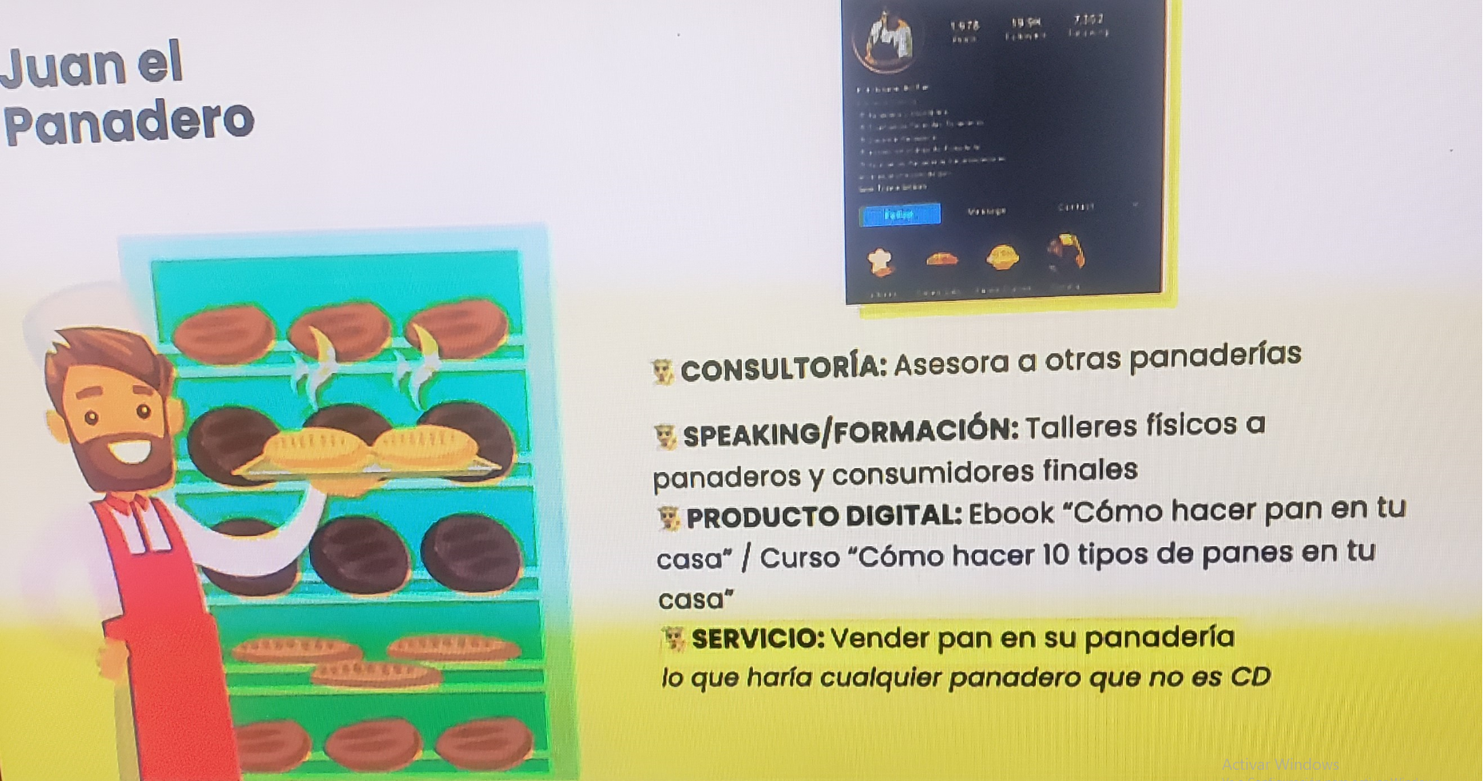
Tomado de Convierte -+-

Slide 7
1. Estrategia – Mi plan de marketing digital

Slide 8
1. Estrategia – Mi plan de marketing digital

Slide 9
1. Estrategia – Mi plan de marketing digital

Slide 10
1. Estrategia – Mi plan de marketing digital
Canvas

Slide 11
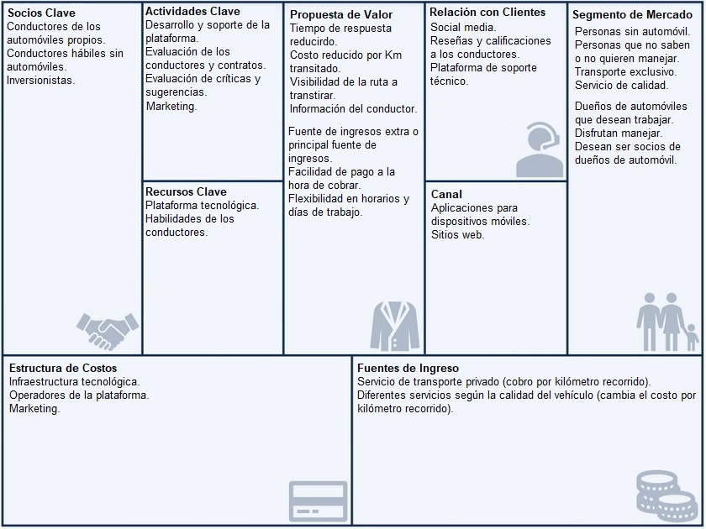

Slide 12
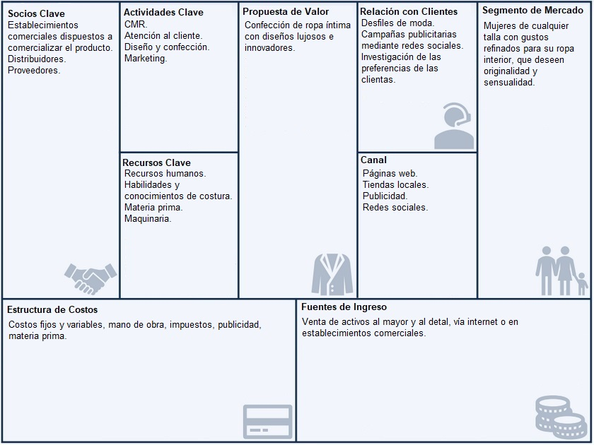

Slide 13
1. Estrategia – Mi plan de marketing digital
Buyer persona

Slide 14
1. Estrategia – Mi plan de marketing digital

Slide 15
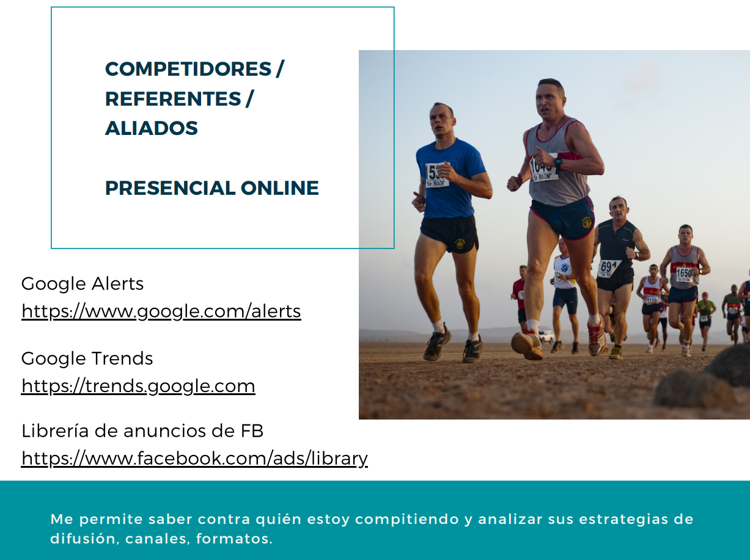
1. Estrategia – Mi plan de marketing digital

Slide 16
1. Estrategia – Mi plan de marketing digital
Notes:
Aumentar las visitas al sitio web en un 40%, duplicando el volumen de producción de contenido y la inversión en la estrategia SEM, para posicionar la marca en los motores de búsqueda y generar más Leads en los siguientes seis meses.

Slide 17
1. Estrategia – Mi plan de marketing digital

Slide 18
1. Estrategia – Mi plan de marketing digital

Slide 19
2. Cómo hacerme visible (sitio Web y redes sociales)

Slide 20
2. Cómo hacerme visible (sitio Web y redes sociales)

Slide 21
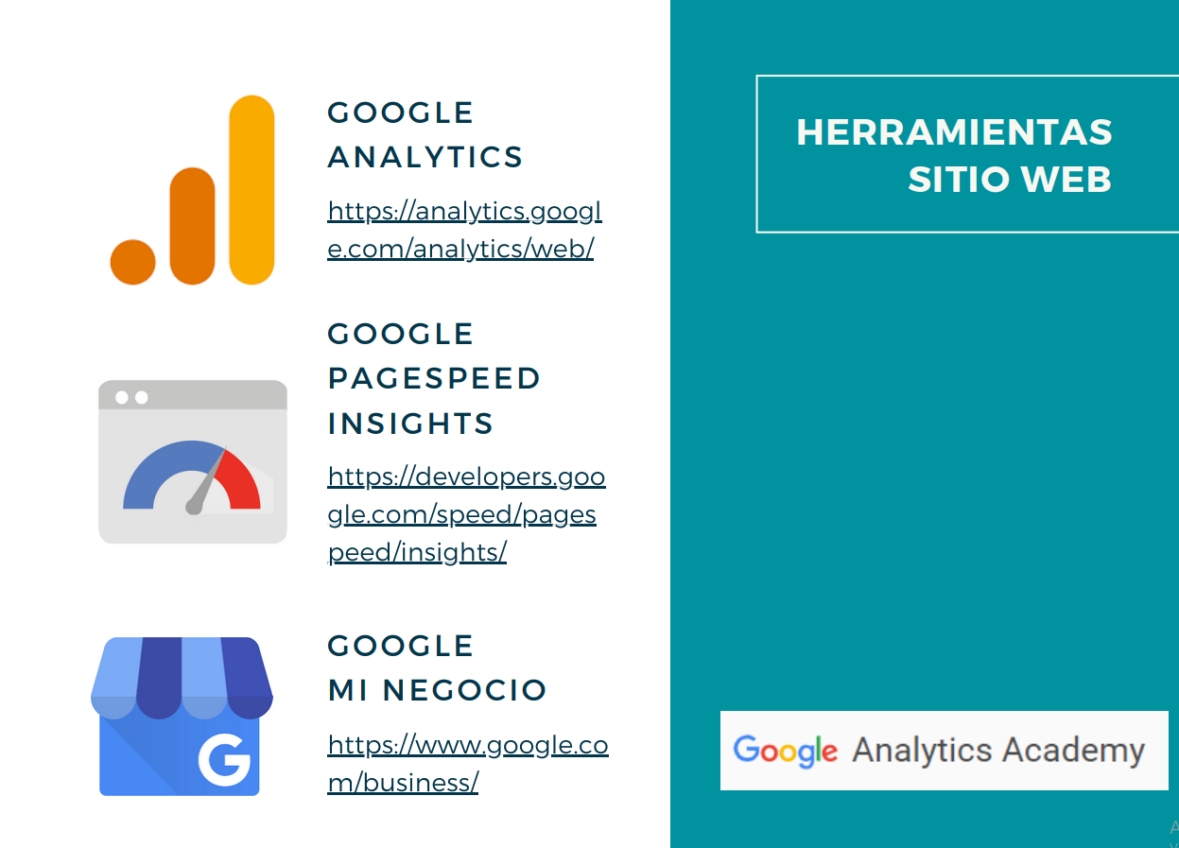
2. Cómo hacerme visible (sitio Web y redes sociales)

Slide 22
2. Cómo hacerme visible (sitio Web y redes sociales)

Slide 23
2. Cómo hacerme visible (sitio Web y redes sociales)

Slide 24
2. Cómo hacerme visible (sitio Web y redes sociales)

Slide 25
2. Cómo hacerme visible (sitio Web y redes sociales)

Slide 26
2. Cómo hacerme visible (sitio Web y redes sociales)

Slide 27
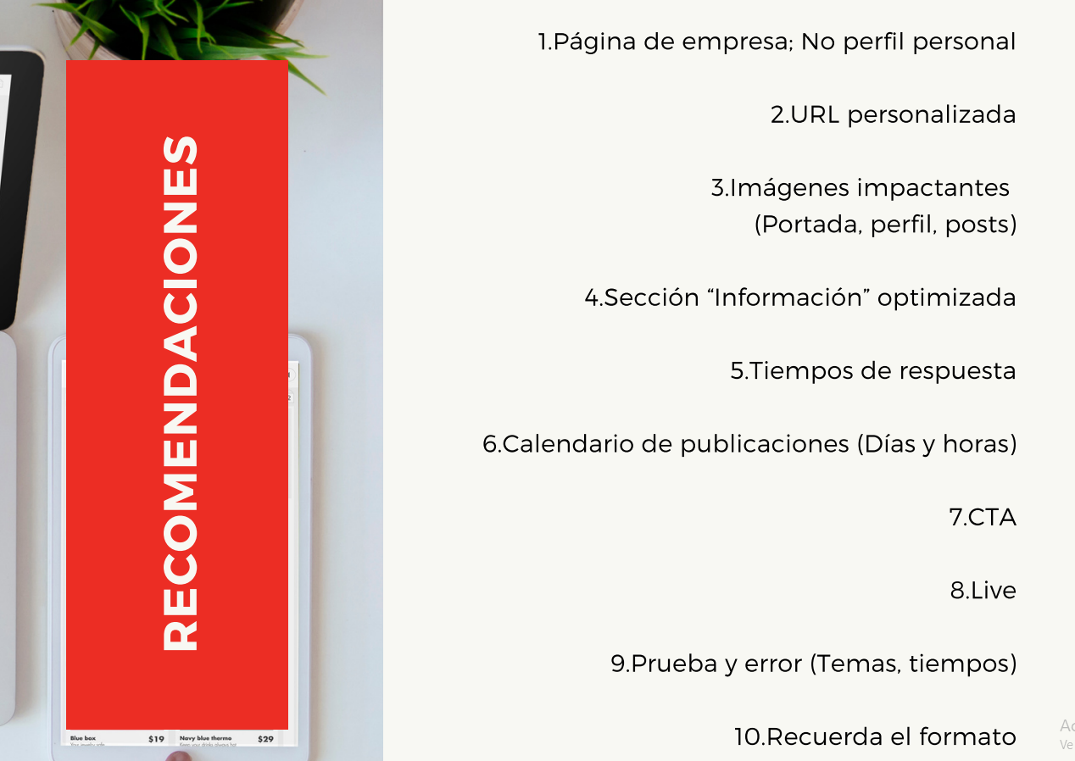
2. Cómo hacerme visible (sitio Web y redes sociales)

Slide 28
2. Cómo hacerme visible (sitio Web y redes sociales)

Slide 29
2. Cómo hacerme visible (sitio Web y redes sociales)

Slide 30
3. El contenido es el rey

Slide 31
3. El contenido es el rey

Slide 32
3. El contenido es el rey

Slide 33
3. El contenido es el rey

Slide 34
¡Gracias!

